Slide 1

Проектирование корпоративной компьютерной сети Управления Росреестра
Бараев Дамир
Группа: 3540901/02001

Slide 2
Цель работы
Создать и настроить компьютерную сеть для управления Росреестра по региону средствами Cisco Packet Tracer
Установить необходимые сервисы
Разграничить области компьютерной сети
Настроить выход во внешнюю сеть
Выполнить проверку работы сети

Slide 3
Постановка задачи
Разрабатываемая сеть должна отвечать следующим требованиям:
1. Иметь несколько подсетей:
пользовательская (для сотрудников);
почтовый сервис и в которой хранятся рабочие файлы компании.
2. Пользовательская сеть должна иметь доступ к другим подсетям, а также к сети "интернет";
Реализуемая функциональность подсетей:
1. Пользовательская (для сотрудников):
Настроенный DHCP сервер, для автоматического получения адреса сотрудниками
2. Подсеть с сайтом компании:
Email
TFTP сервер для хранения файлов

Slide 4
Создание сети
Для создания сети, были использованы следующие элементы Cisco Packet Tracer:
Конечные устройства:
− PC-PT – компьютер;
− Server-PT – сервер;
− Printer-PT – принтер;
Сетевые устройства:
− Router-2911 – роутер;
− 2960 – коммутатор на 24 порта;
Подсети:
NET1 – Серверная к которой есть доступ из NET2 и NET3
NET2 – 1 этаж сотрудников
NET3 – 2 этаж сотрудников
NET4 – Бухгалтерия, имеющая два VLAN
NET5 – Эмуляция сети интернет

Slide 5
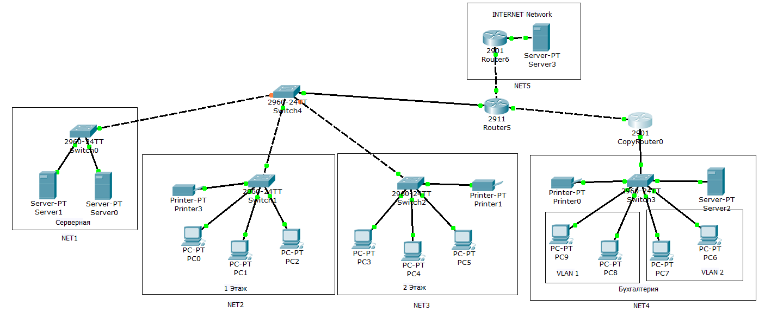
Макет сети

Slide 6
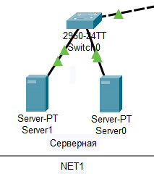
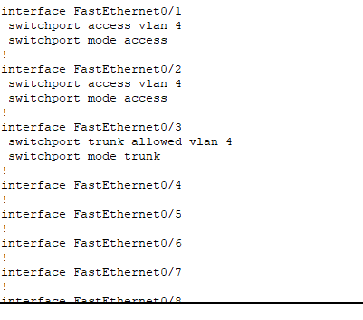
Настройка NET1
Имеется два сервера:
IP первого сервера - 192.168.10.2
IP второго сервера - 192.168.10.3
Доступ к серверам возможен из NET2 и NET3.
На серверах настроен TFTP, Email, DHCP.
На коммутаторе два Access-порта и один Trunk-порт.
Настройки интерфейсов

Slide 7
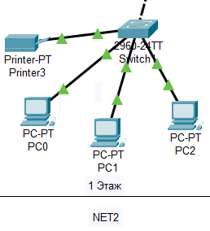
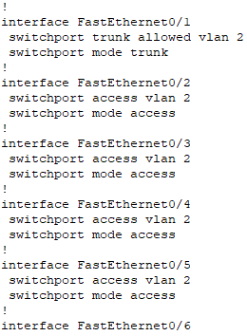
Настройка NET2
NET2 находится на первом этаже организации и соединяется со вторым этажом через центральный коммутатор.
В сети находятся 3 компьютера и принтер.
Все IP-адреса настраиваются динамически.
Настройки интерфейсов

Slide 8
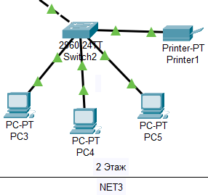
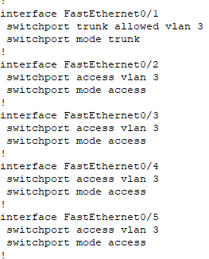
Настройка NET3
Подсеть NET3 находится на втором этаже организации.
Подключается к NET2 через главный коммутатор.
Так же, как и в NET2 все конечные пользователи получают IP автоматически.
На коммутаторе имеется 4 Access-порта и один Trunk-порт.
Настройки интерфейсов

Slide 9
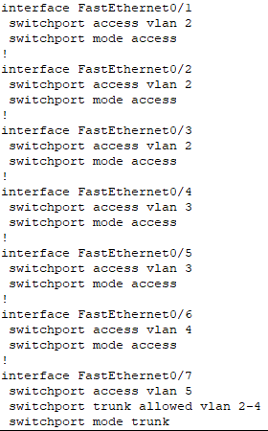
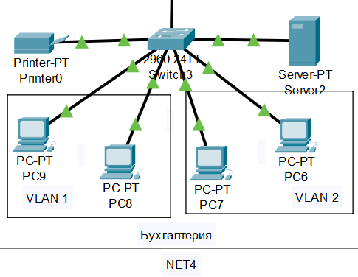
Настройка NET4
NET4 имеет три VLAN. Один из них выделен под сервер.
Конечные пользователи VLAN1 и VLAN2 получают динамические IP.
Сервер имеет статический IP.
На сервере настроен DHCP и Email-сервис.
Настройки интерфейсов

Slide 10
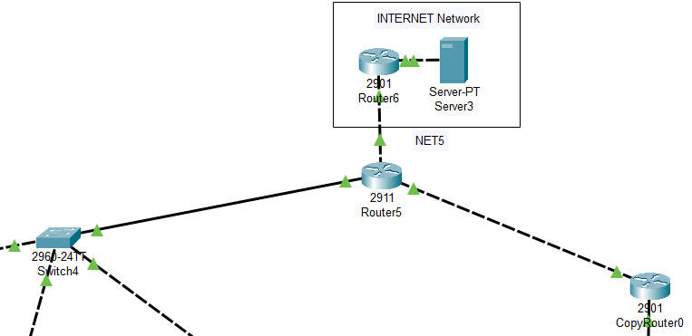
Настройка NET5 (Внешняя сеть)
Внешняя сеть имеет маршрутизатор и сервер с «белыми» IP-адресами.
Подключение к ней осуществляется через основной маршрутизатор, в котором настроен NAT.

Slide 11
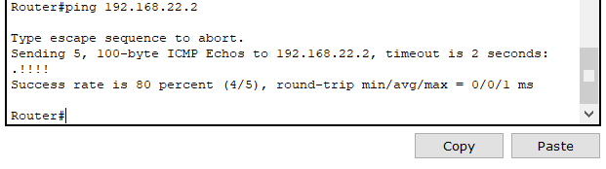
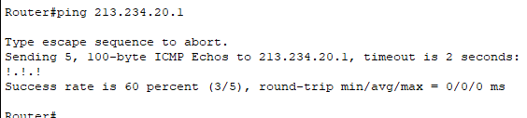
Тестирование сети
Утилитой Ping из основного маршрутизатора проверяем все компьютеры и внешнюю сеть.
Во внешнюю сеть есть потеря пакетов, но это проблемы в Cisco Packet Tracer.

Slide 12
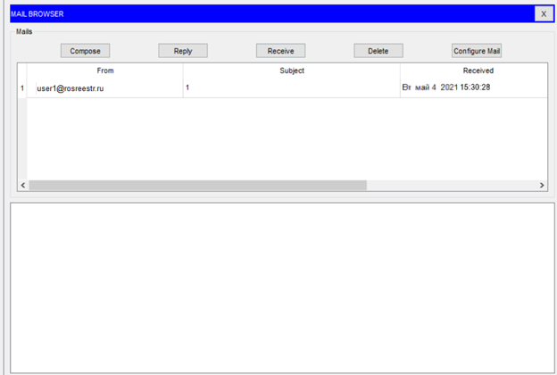
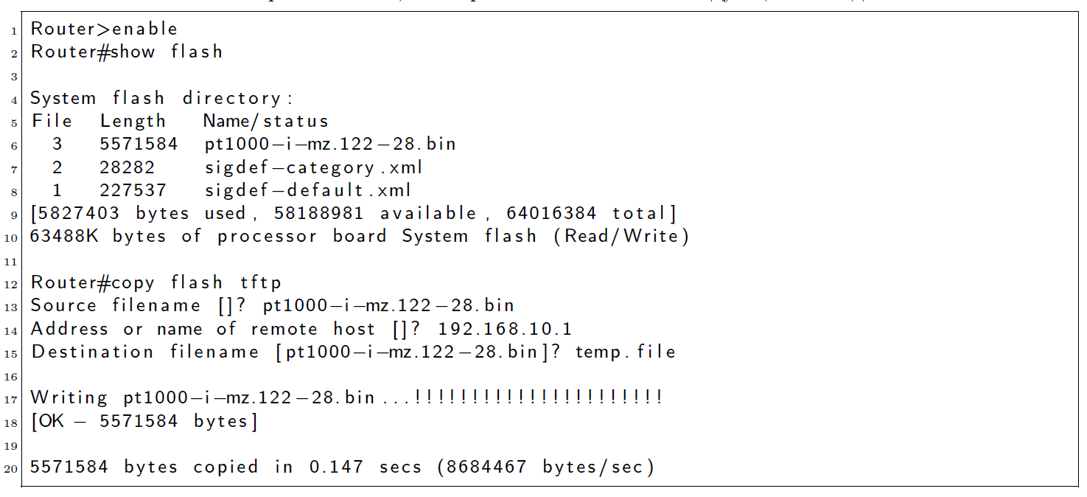
Тестирование сервисов
Почтовый сервис отработал правильно. От user1 письмо пришло к user2.
Также по TFTP был передан файл, который дошел до сервера.

Slide 13
Выводы
В ходе выполнения данной курсовой работы был получен опыт по работе в Cisco Packet Tracer.
Построение и настройка были выполнены с помощью встроенных инструментов, которые в общем виде имитируют реальное оборудование. В каждой подсети были разные варианты проектирование, для разнообразия задач. Вариативность задач помогла закрепить все основные навыки, полученные при изучении Cisco Packet Tracer.
Решения, созданные Cisco Packet Tracer, более легковесны как в настройке, так и в проектировании.
Отличительной особенностью является то, что за любым пакетом можно наблюдать по шагам, что может помочь в определении ситуации из-за чего сеть может работать некорректно.
К недостаткам Cisco Packet Tracer можно отнести лишь то, что все действия ограничены, то есть установить на устройство какое-либо ПО или сервис, которого нет в Cisco Packet Tracer, не предоставляется возможным. Также отсутствует возможность работать с конкретными операционными системами.

